Slide 1
Projekt rajčica
OŠ Granešina

Slide 3
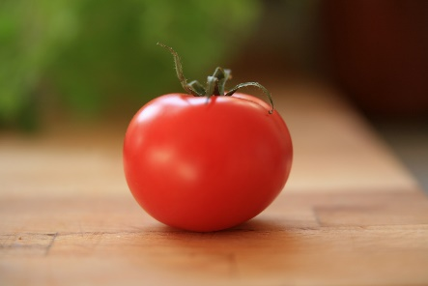
Priča o dvije škole Naša škola OŠ Granešina sastoji se od dvije škole povezane hodnikom. U jednoj uče Mali, a u drugoj Veliki i susreću se rijetko. Ovaj projekt nam je bio prilika povezati Male i Velike u jednu veselu i vrijednu cjelinu. Mali su pokazali Velikima svoju kreativnost i nesputanost u izražavanju i promatranju svijeta oko sebe. Veliki su Malima pokazali kako znanstvenim metodama istraživati svijet oko sebe te ih upoznali s vještinama koje će tek kasnije učiti.

Slide 4
Mali

Slide 5
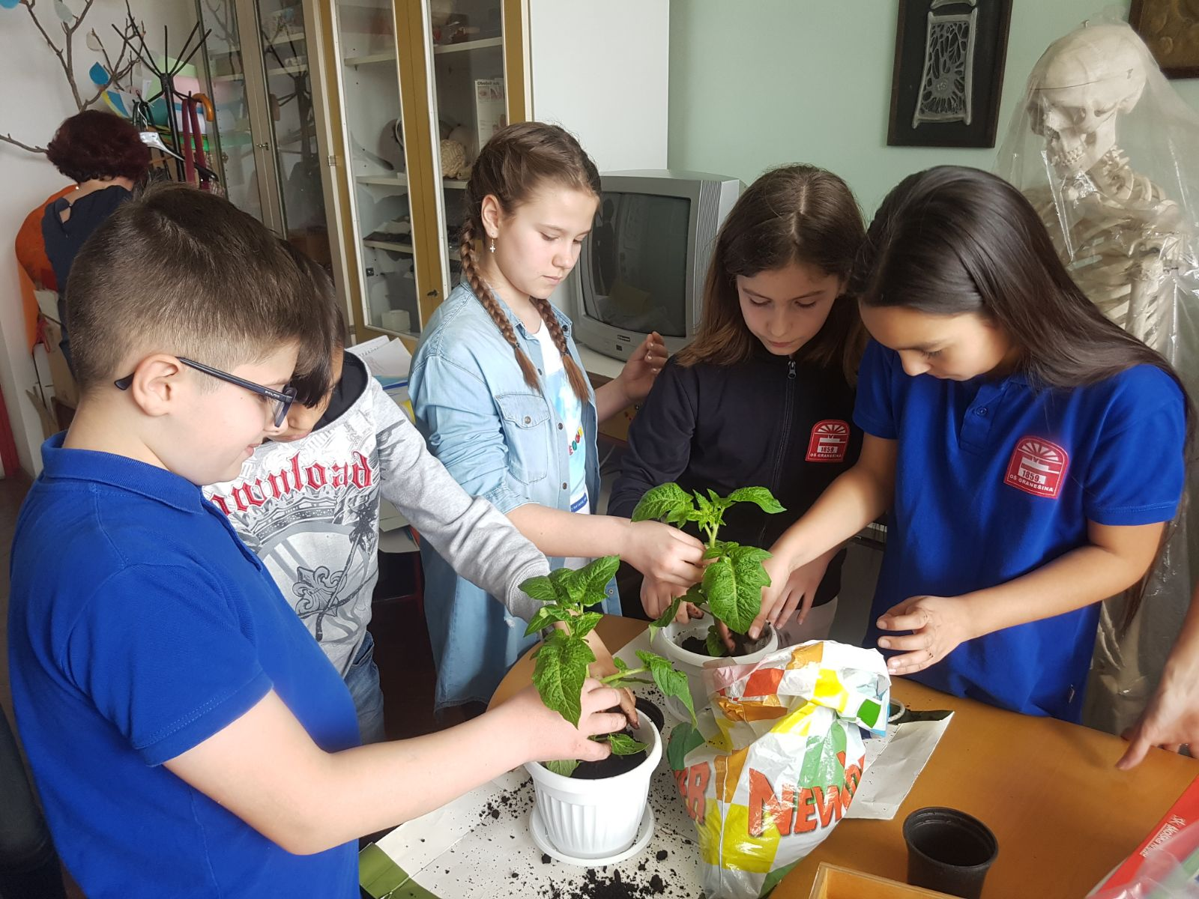
Učenici 4. razreda
sudjelovali su u sadnji
dviju sadnica rajčica
te su pozorno slušali
objašnjenje i
stavljanje u funkciju
micro: bita koje je provela
prof. M. Madžarević Petričević.

Slide 6
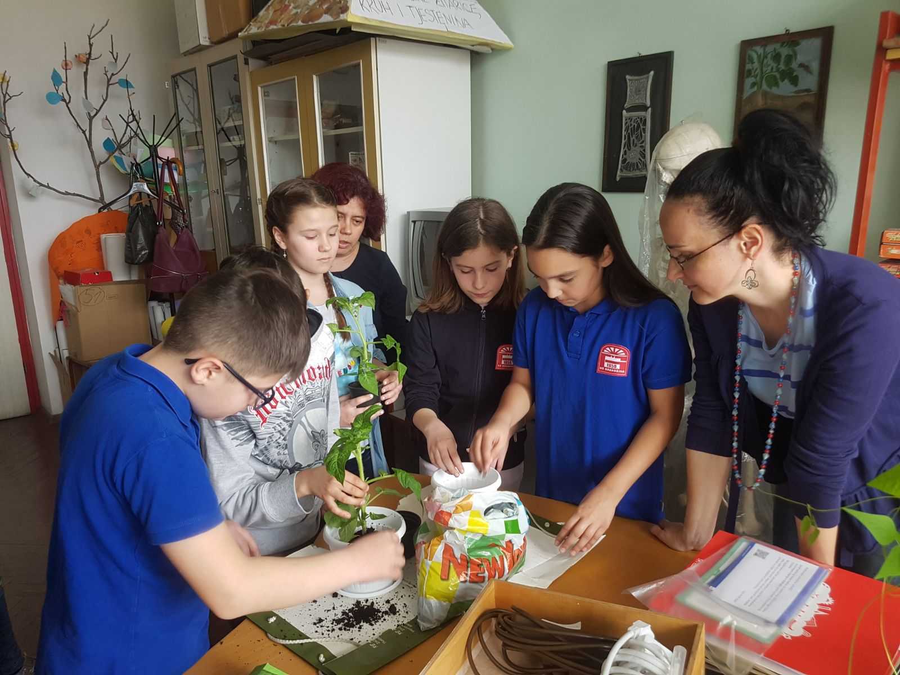

Slide 7
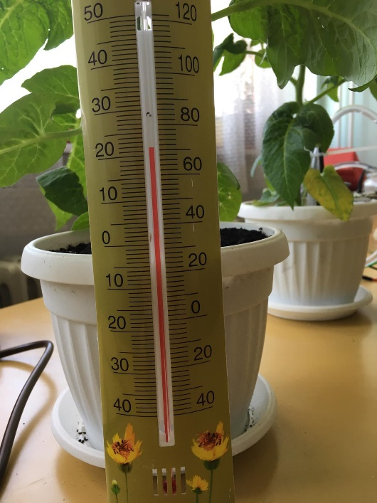
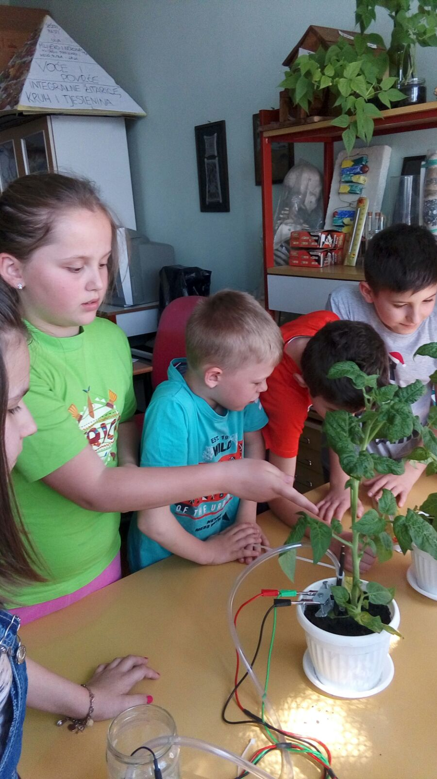
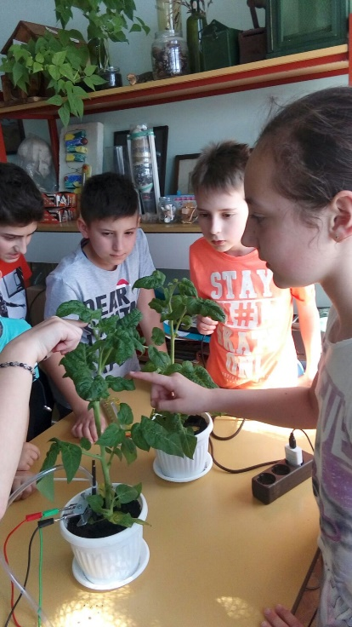
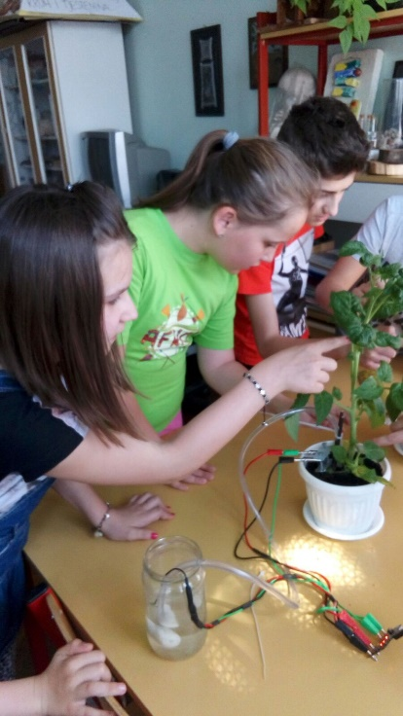
Učenici su redovito mjerili temperaturu, visinu biljke, broj listova i broj pupova.

Slide 8
Podatke su evidentirali u tablicu. Rajčice (2) posađene 10. 4. 2018.g. Zalijevanje micro:bitom i ručno. PROGRAMIRANO ZALIJEVANJE (micro:bit):
DATUM I SAT | TEMERATURA I VRIJEME | BROJ LISTOVA | VISINA BILJKE | BROJ CVJETOVA
10.04. 13:45 | 18° C, poluoblačno | 33 | 200 mm | -
13.04. 16:50 | 26° C, sunčano | 40 | 270 mm | -
17.04. 11:30 | 21° C, oblačno | 41 | 300 mm | -
19.04. 12:35 | 22° C, sunčano | 45 | 320 mm | 1 pup
20.04. 11:30 | 22° C, sunčano | 48 | 370 mm | 1 pup
23.04. 13:10 | 25° C, poluoblačno | 50 | 420 mm | 2 pupa
25.04. 13:10 | 26° C, sunčano | 54 | 450 mm | 2 pupa
26.04. 15:00 | 24° C, sunčano | 56 | 490 mm | 4 pupa
27.04. 14:00 | 23° C, sunčano | 57 | 520 mm | 6 pupova

Slide 9
RUČNO ZALIJEVANJE:
DATUM I SAT | TEMERATURA I VRIJEME | BROJ LISTOVA | VISINA BILJKE | BROJ CVJETOVA
10.04. 13:45 | 18° C, poluoblačno | 28 | 195 mm | -
13.04. 16:50 | 26° C, sunčano | 36 | 270 mm | -
17.04. 11:30 | 21° C, oblačno | 44 | 320 mm | -
19.04. 12:35 | 22° C, sunčano | 46 | 340 mm | 1 pup
20.04. 11:30 | 22° C, sunčano | 44 | 350 mm | 1 pup
23.04. 13:10 | 25° C, poluoblačno | 47 | 380 mm | 2 pupa
25.04. 13:10 | 26° C, sunčano | 50 | 440 mm | 2 pupa
26.04. 15:00 | 24° C, sunčano | 56 | 460 mm | 4 pupa
27.04. 14:00 | 23° C, sunčano | 58 | 470 mm | 5 pupova

Slide 10
Kako su učenici četvrtih razreda doživjeli projekt:
Rajčica se nalazi u zatvorenoj prostoriji škole. Posadili smo dvije sadnice i želimo vidjeti koja će bolje rasti i dati plodove.
Stabljike rajčice su srednje veličine i jako su tanke i dlakave. Njihovi listići su zeleni, nepravilni, maleni, veliki i malo dlakavi.
Moje mišljenje je da će dati puno plodova i da će ti plodovi biti jako zdravi i ukusni.
Augustin Jozić
Zasadili smo dvije sadnice rajčice u tegle u kabinetu biologije.
Rajčice su srednje visine sa puno listova i grančica. Stabljike su im neravne sa listovima u obliku srca, zelene boje. Rajčice počinju dobivati pupove. One se zalijevaju svaki dan. Jedna se zalijeva ručno, a druga sa spravom (micro : bit).
Ja mislim da će rajčica koja se zalijeva ručno bolje narasti zato što se tako uvijek radilo. Rajčice su mi jako fine i obožavam ih.
Kristina Krajnik

Slide 11
U kabinetu biologije smo posadili dvije sadnice rajčice, gotovo pa jednake.
Nakon nekog vremena rajčica koju zalijeva stroj je nešto viša. Obje rajčice imaju tanku stabljiku koja je pri dnu ravna, kod vrha zaobljena. Lišće im je slično pomalo podsjeća na srce, nepravilno je i ima ga dovoljno.
Ja mislim da rajčica ne može davati mnogo plodova ako nije vani u zemlji, pod suncem u prirodi!
Karlo Marjanović
Zasadili smo dvije rajčice u teglice. Jednu smo zalijevali ručno, a drugoj je micro bit iz staklenke s vodom davao kapljice vode koliko joj treba. Micro bit je jedan strojčić.
Htjeli smo vidjeti koja rajčica će bolje napredovati: ova koju zalijevamo rukom ili ona kojoj micro bit daje vodu iz staklenke. Ipak je bolje napredovala rajčica kojoj je micro bit davao kapljice vode. Rajčice su izrasle otprilike 10cm. Stabljike su zelene, tanke i vijugave. Listići su srcolikog oblika. Neki su veći, a neki manji. Zeleni su. Obje rajčice dobivaju pupove.
Ja volim rajčicu i mislim da je zdrava.
Lucija Trslić

Slide 12
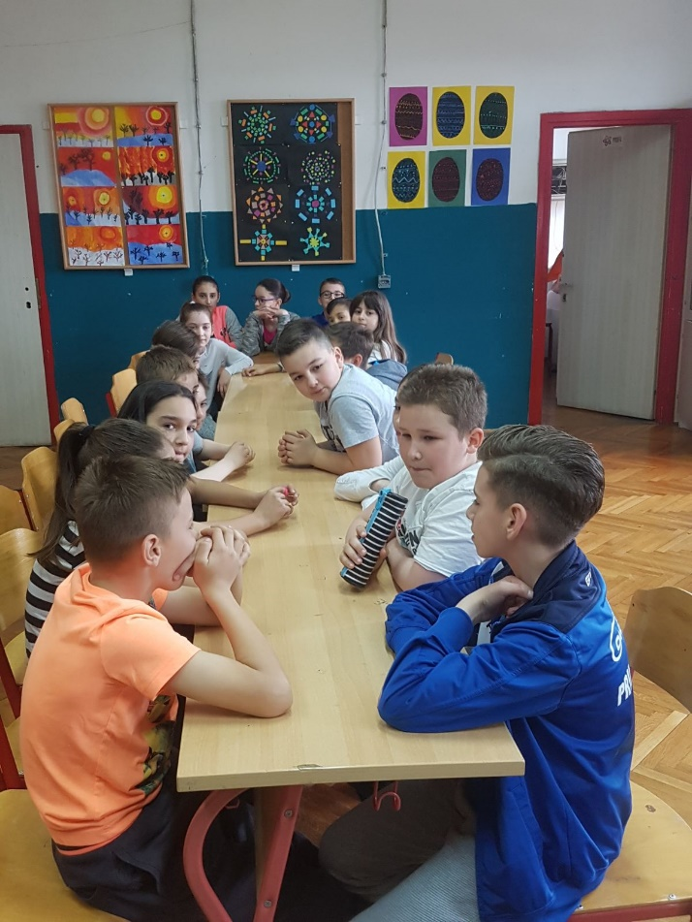
PARLAONICA Proveli su raspravu koja će sadnica rajčice brže i bolje narasti. Učenici su bili podijeljeni u 2 skupine. Raspravu je budno i pozorno pratio žiri. Pobijedila je ona skupina koja je zagovarala zalijevanje ljudskom rukom zato jer je imala više kvalitetnijih argumenata.
micro:bit
čovjek

Slide 13
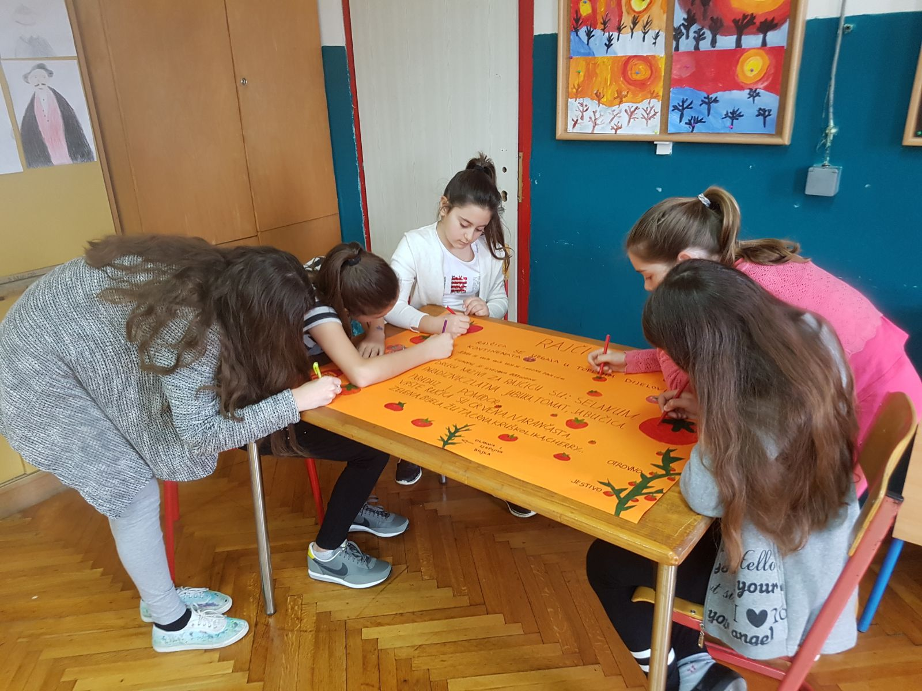
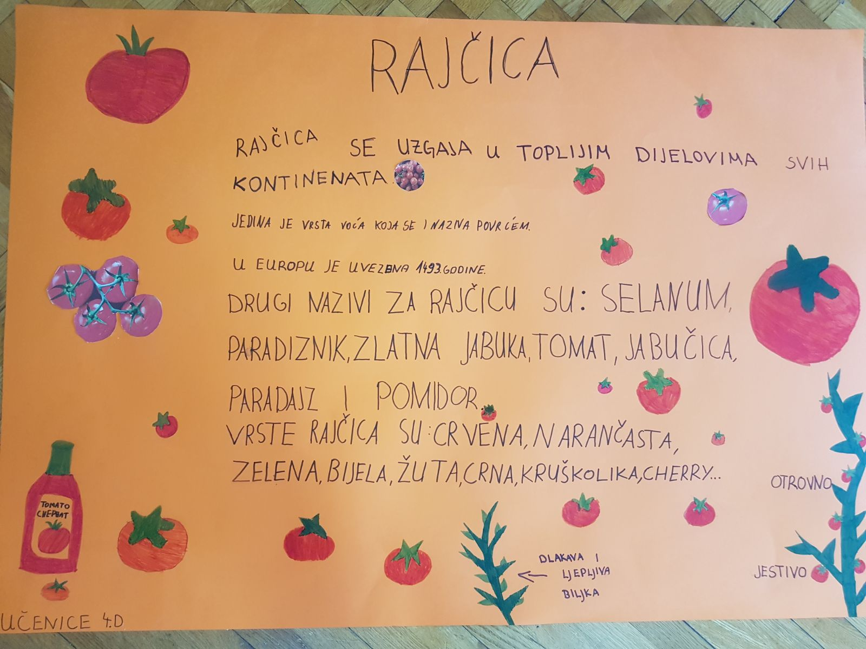
Nakon rasprave učenici su za domaći uradak trebali istražiti sve o promatranoj biljci. Te su prikupljene podatke grupnim radom prezentirali na satu u obliku plakata. Bili su podijeljeni u skupine te su izrađivali plakate na kojima je bilo o porijeklu rajčica, povijest biljke, rasprostranjenost, svi njezini nazivi, ljekovitost rajčice, recepti.....

Slide 14
Kad se male ruke slože, sve se može!

Slide 15
Na satovima literarnog stvaralaštva učenici su pisali igrokaz te dramatizirali isti.
Razgovor rajčica
Mikro: Ja sam ljepša!
Ruko: Samo u tvojim snovima!
Mikro: Ja sam višlja od tebe!
Ruko: Ja imam više listića!
Mikro: Ja već imam tri cvjetića!
Ruko: Ja imam čovjekovu ljubav!
Mikro: Kako?
Ruko: Kad me dolaze zalijevati pohvale me da sam lijepa.
Mikro: Ne pohvale samo tebe nego i mene!
Ruko: Ja sam sigurno u još nečemu bolji!
Mikro: I ja si mogu uzeti vodu kad želim, a ti moraš čekati da te zaliju.
Ruko: Okej, nema veze. Na kraju ćemo vidjeti koja će bolje ispasti.
Lea Macukić 4.D

Slide 16
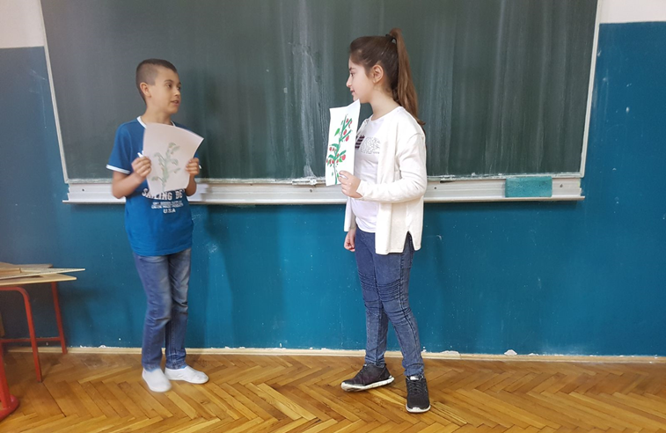
Mikrolila i Mikrobili
Mikrolila: Izgledam puno ljepše od tebe!
Mikrobili: Ne! Ne izgledaš!
Mikrolila: Veća sam od tebe.
Mikrobili: Veća si od mene samo danas!
Mikrolila: Možeš misliti! Koliko imaš listova?
Mikrobili: Imam više listova od tebe. Imam ih 44.
Mikrolila: Ja ih imam38.
Mikrobili: Ha, ha, ha, imaš manje listova od mene! Koliko imaš cvjetova?
Mikrolila: Ja imam 12 cvjetova, a ti?
Mikrobili:Ja ih imam 5.
Mikrolila:Ha, samo 5 cvjetova?
Mikrobili: Da, samo 5!
Mikrolila: Ja imam više cvjetova, a ti listova.
Mikrobili: Da. Idemo spavati. Svađamo se već tri sata. Laku noć!
Mikrolila: Laku noć !
Bernardo Pravdić 4.D

Slide 17
Mikro i Obi
Mikro: Joj, pa ti nikada nećeš narasti.
Obi: Možda neću, ali će moja rajčica biti prirodna, a ne kao tvoja.
Mikro: Što?! Moja će biti prirodnija, a ti ćeš biti mala.
Obi: Naravno, možda si veća, ali nisi pametnija.
Mikro: Da, da! Hajde, pitaj me nešto.
Obi: U redu. Koliko je 2+2?
Mikro: Svi znaju da je to 3!
Obi: Nije nego je 4.
Mikro: Zabunila sam se!
Obi: Da, zabunila si se! Koliko je onda 4-3?
Mikro: To je mmm..... 2.
Obi: Vidiš da ne znaš. To je 1! I ne želim se raspravljati!
Mikro: U redu! I oprosti što sam ti rekla da nećeš narasti.
Obi: Oprosti i ti meni što sam tvrdila da sam pametnija.
Mikro: Oprošteno ti je.
Obi: I tebi. (Tako su se biljke sprijateljile!)
Marija Macukić 4.D

Slide 18
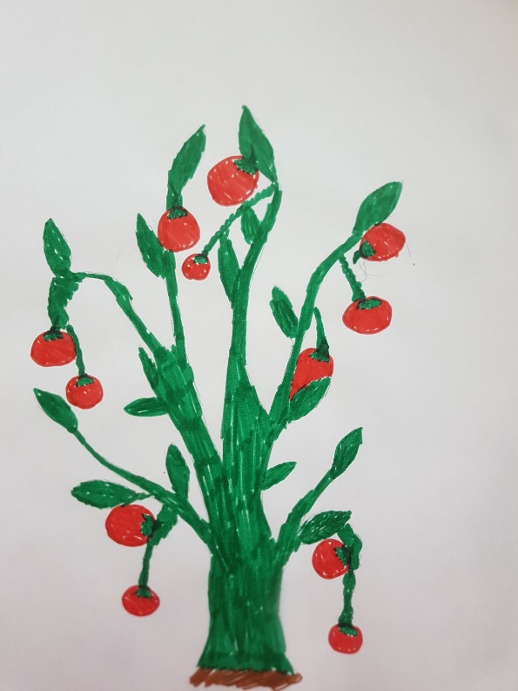
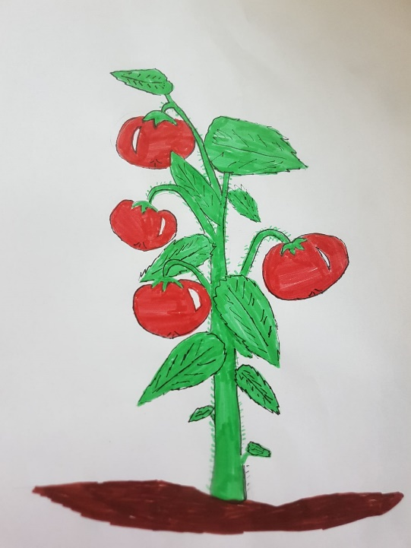
Učenici su pisali haiku pjesme
Haiku o rajčici
Miris rajčice
doziva me.
Sve sam gladniji.
(Patrik Landeka, 4.A)
Haiku o rajčici
Rajčica je crvena.
Dolazi nam ljeti
dok smo na moru.
(Klara Ajduk, 4.A)

Slide 19
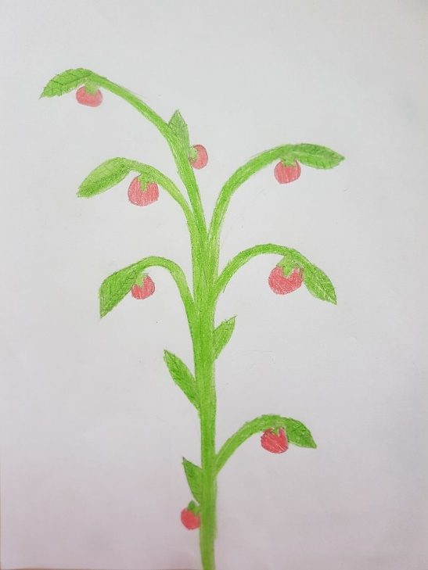
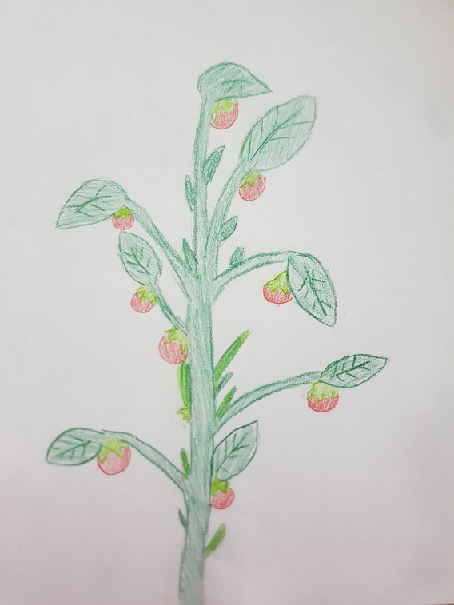
Pjesma o rajčici
Rajčica crvena
u mom vrtu raste.
Lijepa i plodna
okusa dobra.
I okusa slatkog!
Probati je moraš!
S velikim osmijehom
svi je gledaju.
I uz umake
rado je spremaju.
(Lucija Tolić, 4.A)

Slide 20
Pjesma o rajčici
U travi je
ležala rajčica.
Crvena i lijepa
uživala u hladu.
Ispod hrasta
gledala u sunce.
Sunce se smiješilo,
rajčica se veselila.
(Dorian Žunac, 4.A)

Slide 21
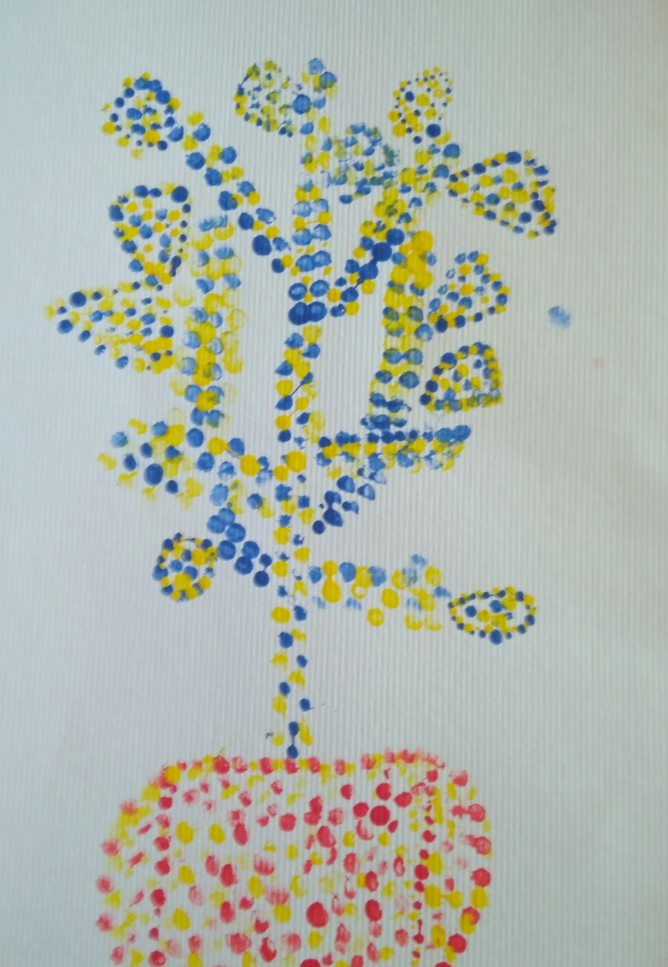
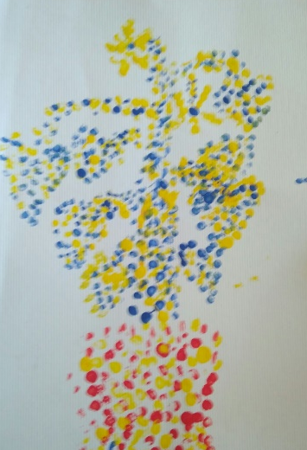
Na satovima likovne kulture učenici su crtali različitim tehnikama promatranu biljku (olovka, flomasteri, tempere) , crte po toku i karakteru-olovka i flomaster, optičko miješanje boje : tempere.

Slide 22
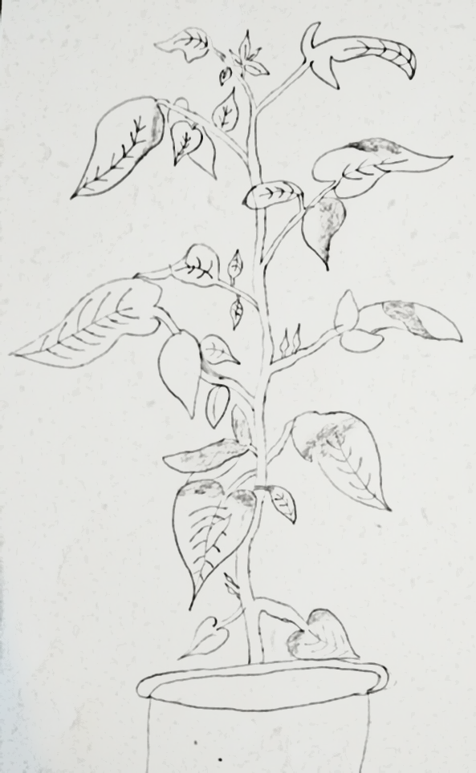
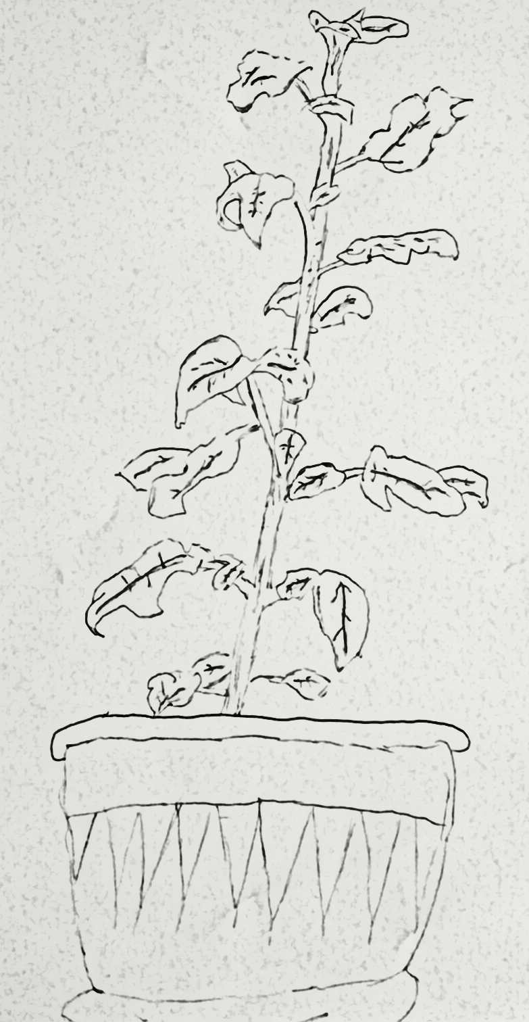
Olovka

Slide 23
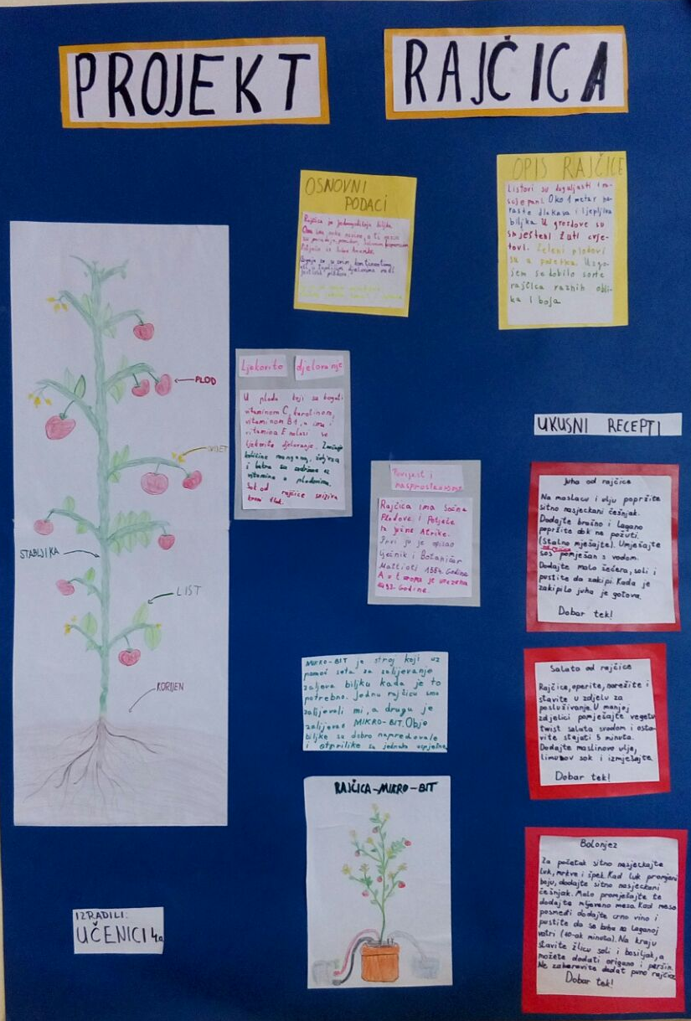
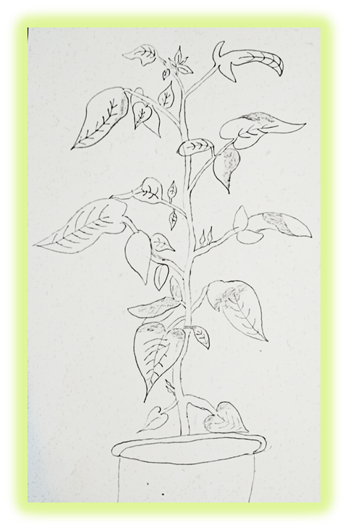

Slide 24
Učenica Elena Turčić napisala je i članak za školske novine Fenix koje izlaze u svibnju 2018.
MICRO : BIT
U našoj se školi u travnju 2018. održava projekt MICRO: BIT – Želim stablo. Sudjeluju učenici 4.a, 4.c i 4.d razreda s učiteljicama K. Šimić, Đ. Milardović i G. Žugec te učenici viših razreda s profesoricama M. Madžarević Petričević, J. Brnić i Z. Šamec. MICRO : BIT je uređaj koji je programiran da može pratiti vlažnost zemlje. Pomoću senzora i pumpice za vodu zalijeva biljku kad je to potrebno. Mi, učenici četvrtih razreda posadili smo 10. travnja dvije biljke rajčice. Jednu biljku zalijevaju učenici, a drugu zalijeva MICRO: BIT. Pratimo kako biljke napreduju, koja je uspješnija, brojimo im listove, mjerimo visinu i slično. Cilj nam je vidjeti hoće li uspješnija rajčica biti ona koju zalijeva ljudska ruka ili uređaj MICRO : BIT. Nadamo se uspješnim rezultatima i očekujemo još ovakvih zanimljivih i poučnih projekata.
Elena Turčić, 4.a

Slide 25
Snimljena je kratka tv emisija o projektu Želim stablo (učenice Lea Macukić i Marija Matković).

Slide 26
Veliki

Slide 27
Učenici sedmih razreda pratili su i promatrali rast i razvoj biljke te sustavno bilježiti podatke. Mjerenje kiselost tla iz kojeg su biljke rasle.
Za određivanje pH tla koristili smo digitalni pH metar Profil Klett.
Ugašeni pH metar uronili smo u destiliranu vodu i ocijedili na filtriranom papiru.
Zatim smo upaljeni pH metar uronili u zemlju i sačekali dok se vrijednost na skali ustali, te očitali pH.
Za svaku rajčicu odradili smo tri mjerenja i zapisali srednju izmjerenu vrijednost prikazanu po datumima u tablici.
Zaključak: Obje rajčice dobro uspijevaju
(rastu) u blago kiselom tlu.

Slide 29
Mjerenje vlažnosti tla pomoću programiranog micro: bita.
Svaki radni dan od 10. do 27. 4 očitavali smo vrijednosti vlažnosti tla. Biljka se trebala sama zalijevati upravo pomoću samostalnog očitavanja vlažnosti tla. Vlažnost tla očitavali smo pritiskom na tipku A. Kada smo procijenili da naša biljka nema dovoljno vode koristili smo tipku B i dodatno ju zalili.
Zaključak: vrijednosti vlažnosti dosta variraju što zbog ljudske pogreške što zbog uporabe tipke B te neobičnih očitanja vrijednosti vlage u tlu.

Slide 30
Mjerenje razine svjetlosti pomoću programiranog micro: bita.
Koristili smo još jedan programirani micro : bit kojim smo mjerili razinu svjetlosti kojoj su bile izložene obje biljke u istom razdoblju kada smo mjerili i vlažnost te temperaturu pomoću termometra u neposrednom prostoru oko biljaka.

Slide 31
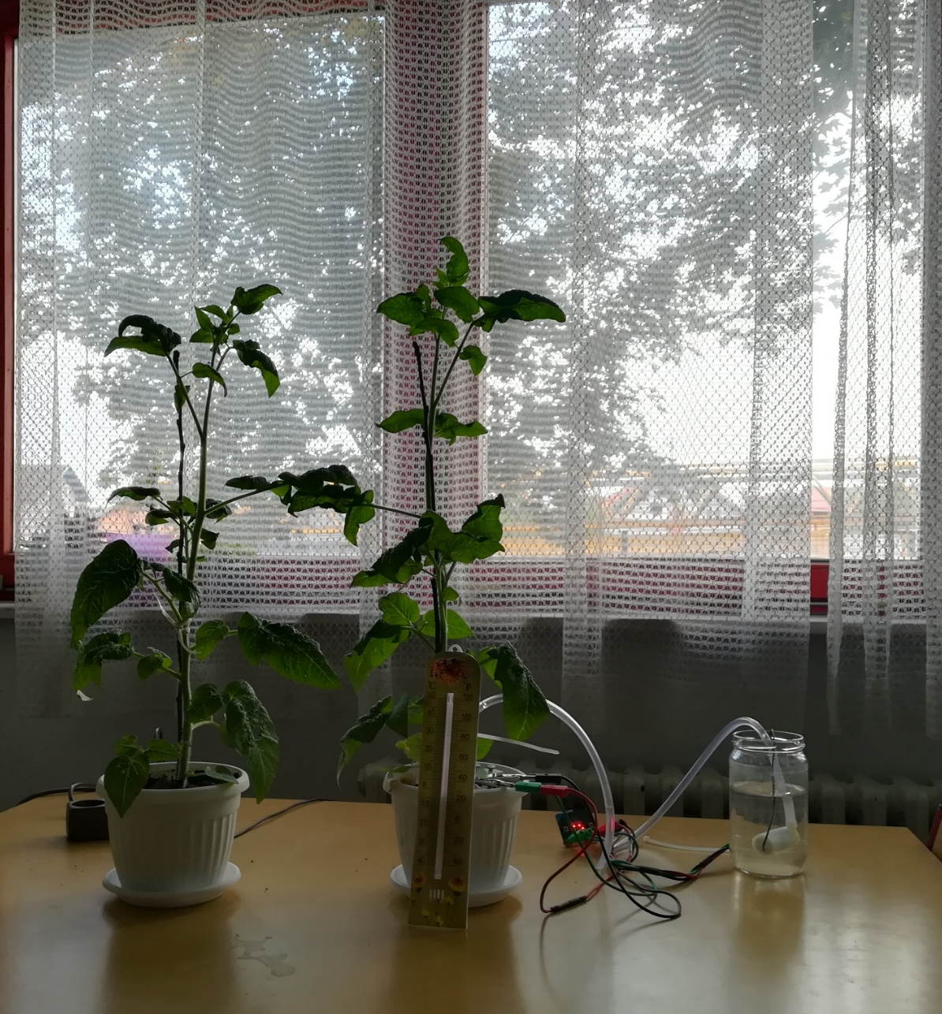
Zaključak:
Mjerili smo vlažnost, pH vrijednost, razinu svjetlosti i temperaturu jer su to sve uvjeti koji neposredno određuju rast biljaka.
Rajčicu smo izabrali zbog brzog rasta, velikog broja listova i zametaka te značaja kojeg ima u našoj svakodnevnoj prehrani.

Slide 32
Poznajemo li zaista naše najdraže povrće ili možda voće? Na to nam je odgovorio učenik 6. b razreda, Viktor Matišić pomoću zanimljive prezentacije koju prilažemo.

Slide 33
Učenica 8. c razreda , Ana – Maria Piljek nacrtala je strip o borbi između prirode i tehnologije ( obična i micro : bit rajčica kako ih ona vidi) kao promišljanje o budućnosti koja je već stigla.
STRIP

Slide 34
Učenik David Napast iz 7. e napravio je filmski zapis pomoću fotografija koje je snimao i ovjekovječio naš Projekt rajčica.
FILM

Slide 35
Mentori:
Mali
4.a mentor učiteljica Katarina Šimić
4.c mentor učiteljica Đurđica Milardović
4.d mentor učiteljica Gabrijela Žugec
Veliki
Jasna Brnić, prof. kemije
Zrinka Šamec, prof. biologije
Martina Madžarević Petričević prof. fizike i tehničke kulture
Prezentaciju izradila:
Martina Madžarević Petričević

